Slide 1
La literatura latinoamericana – el comienzo, las escritoras
2020-1-SK01-KA226-SCH-094350
DIGI SCHOOL
Gymnázium a Jazyková škola s právem státní jazykové zkoušky Zlín

Slide 2
SUBJECT: Spanish
SPECIFICATION: in Spanish via CLIL method (level in languages)
AGE OF STUDENTS: 17-19
1 LESSON : 45 min

Slide 3
El comienzo
Al llegar a América los españoles descubrieron tres culturas muy desarolladas que tuvieron un sistema de sociedad organizado pero su historia y epopeyas contaban sólo oralmente.
Después de la conquista los cronistas conservaron algunos hechos en sus textos.

Slide 4
El Popol - Vuh
Es una obra maya sobre la creación del mundo según la cosmovisión.
Ollantay
Narra la historia del amor imposible entre la hija del Inca y el guerrero Ollantay debido a la diferencia de casta.
Tiene forma de un drama – teatro.

Slide 5
Primeras manifestaciones de la literatura latinoamericana
Representan las cronicas de la conquista y colonización (siglo XXVI).
Sus autores fueron los conquistadores.
„El Diario del primer viaje“ de Cristóbal Colón
„Las cartas de Relación“ de Hernán Cortés que informa al rey sobre la conquista.
„Brevísima relación de la destrucción de las Indias“ de Fray Bartolomé de las Casas – primera obra en defensa del indio y genera la llamada „la leyenda negra“.

Slide 6
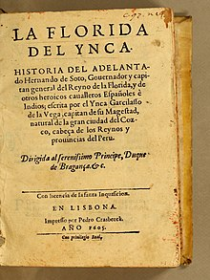
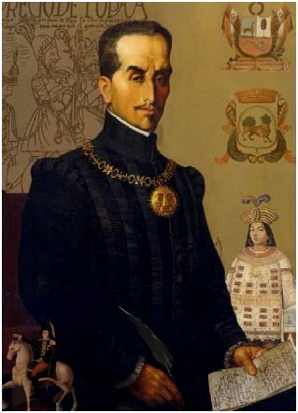
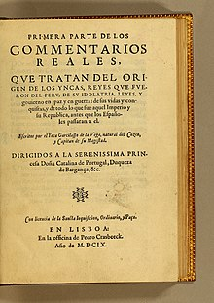
Inca Garcilaso de la Vega (1539 – 1616)
Hijo de una noble inca y un conquistador español.
Escribió sobre la historia de América del Sur y sobre conquista.
„Historia de la Florida“.
„Comentarios Reales de los Incas“.

Slide 7
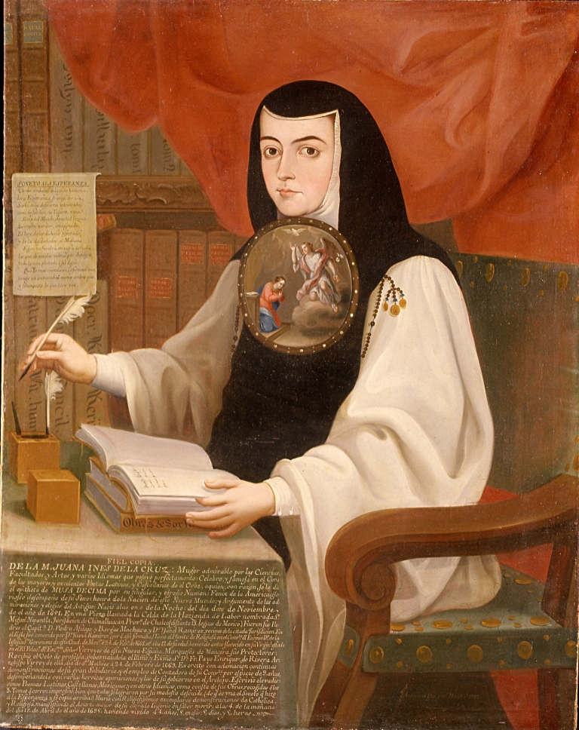
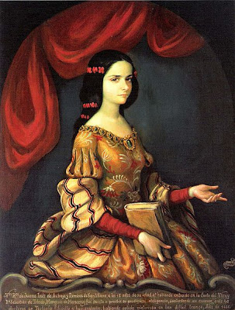
Sor Juana Inés de la Cruz (1651 – 1694)
Fue una monja y poeta mexicana influenciada por Góngora y Quevedo.
Su poesía es amorosa, religiosa, moralizante y filosófica.
Se considera la precursora de la emancipación femenina.

Slide 8
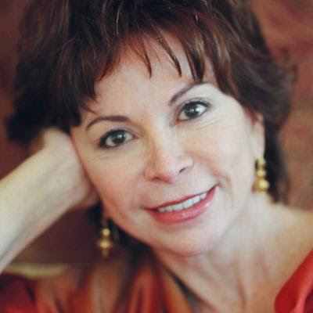
Isabel Allende - escritora chilena
„La casa de los espíritus“ –
cuenta la historia de una familia desde finales
del siglo XIX hasta los años del gobierno de
Salvador Allende (fue su tío).
„Paula“ – en esta novela narra a su hija, que está en
coma tumbada en el hospital, todo de su vida autobiográfica, de historia de Chile y
su destino
(golpe de estado, el exilio, la magia, lo espiritual, sus relaciones familiares…..).
Las mujeres en sus obras son hermosas, sensibles, excepcionales, luchando por su estatus.

Slide 9
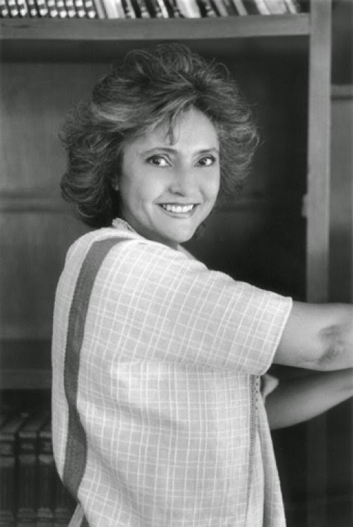
Laura Esquivel – escritora mexicana
Escribió:
Programas infantiles para la cadena cultural de la
televisión mexicana.
Guiones para cine.
"Como agua para chocolate„ - obra de gran éxito
en ella, proclama la importancia de la cocina como una
parte más importante de la casa, es una fuente de conocimiento y
comprensión de gusto y deseo. A traves de la comida la protagonista Tita
expresa sus sentimientos y deseos.
Es una mirada femenina a los mitos de la Revolución Mexicana, una protesta contra las tradiciones.

Slide 10
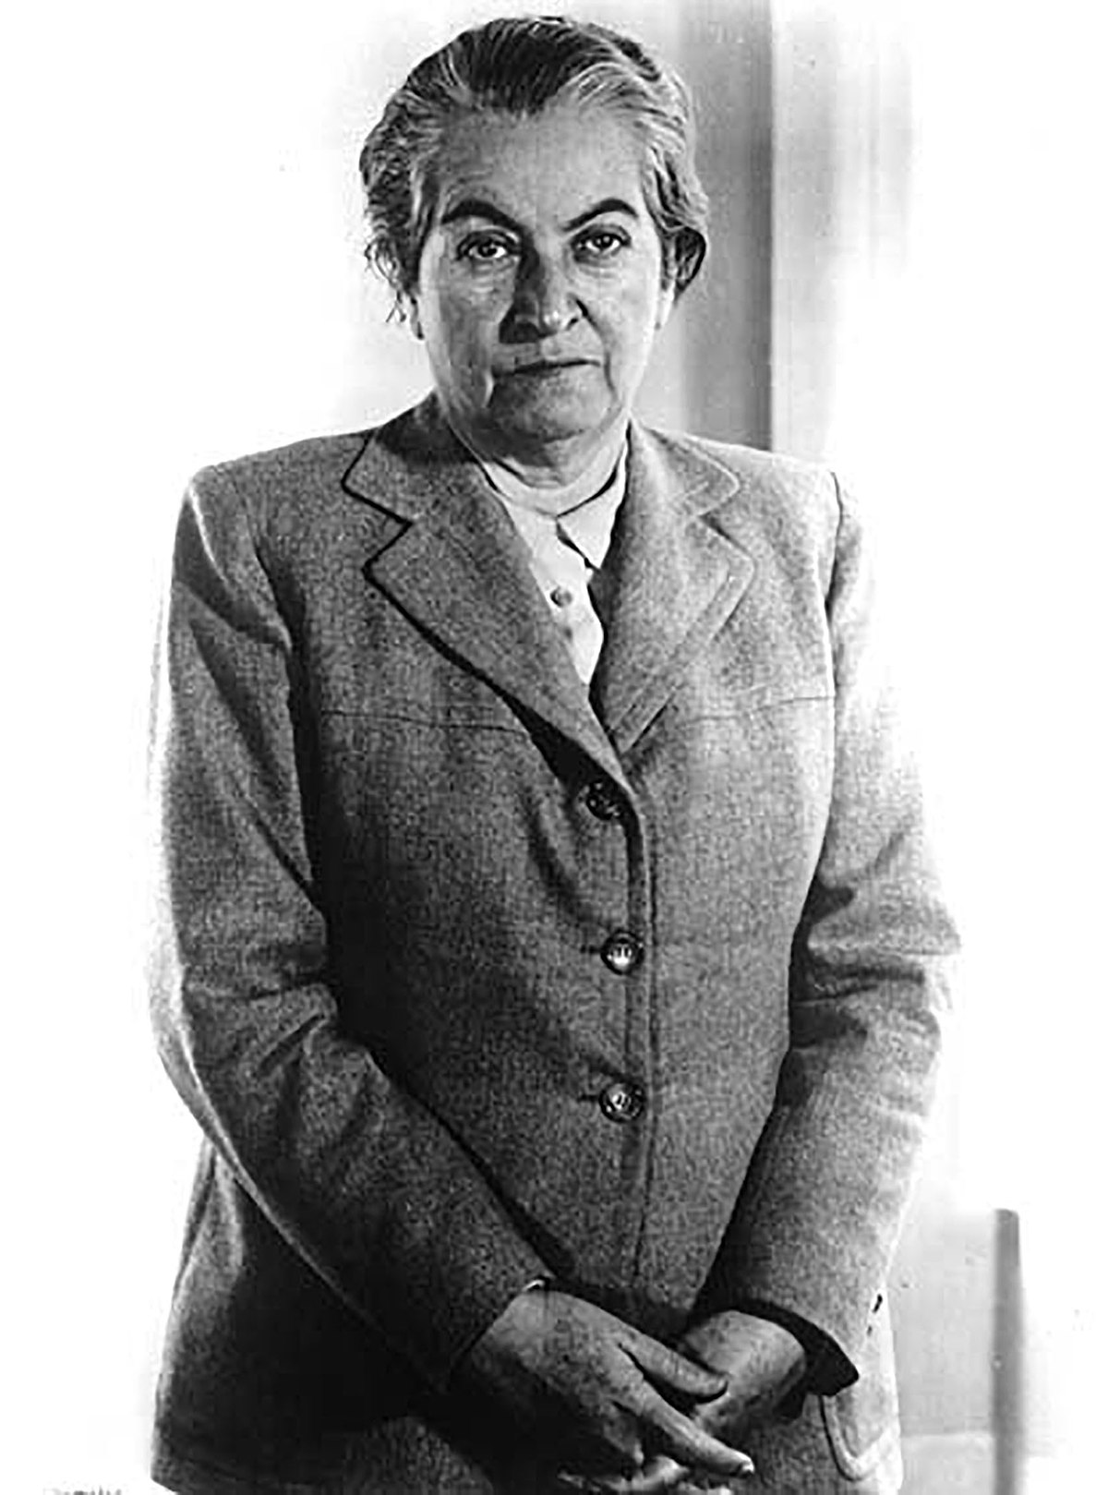
Gabriela Mistral
Fue una poetisa, diplomática y pedagoga chilena.
Fue la primera persona latinoamericana y primera mujer americana que ganó el Premio Nobel de Literatura (1945).
Como poetisa fue autodidacta y representó posmodernismo.

Slide 11
Los deberes
https://create.kahoot.it/details/125d672f-3cdc-4cbf-b6cc-c37489674d50
https://wordwall.net/play/19861/300/533
Todas las imágenes utilizadas son de la serie OFFICE.

Slide 12
2020-1-SK01-KA226-SCH-094350
DIGI SCHOOL
Gymnázium a Jazyková škola s právem státní jazykové zkoušky Zlín
Délka projektu: 01. 03. 2021 – 28. 02. 2023
Rozpočet partnerství: 101 092 €
Rozpočet GJŠ Zlín: 20 829 €
Intelektuální výstupy všech partnerů: ANJ, NEJ, FRJ, SPJ, DEJ, OBN, CHE, GEO, MAT, BIO, EKN, ITK, HUV, ETV
Intelektuální výstupy GJŠ Zlín: MAT, GEO, CHE, SPJ

Slide 13
2020-1-SK01-KA226-SCH-094350
DIGI SCHOOL
EN The European Commission's support for the production of this publication does not constitute an endorsement of the contents, which reflect the views only of the authors, and the Commission cannot be held responsible for any use which may be made of the information contained therein.
CZ Podpora Evropské komise na zhotovení této práce nevyjadřuje názor Komise, obsah je názorem autora a Komise není zodpovědná za informace v práci obsažené.

